Slide 1
El Salvador Departamento de Mantenimiento
SONDEO DE INODORO, SONDEO DE 2 LAVAMANOS, CAMBIO DE SIFÓN E INSTALACIÓN DE 3 MANECILLAS DE FLUXOMETRO.
MD SANTA ELENA SAN VICENTE
23/07/2021

Slide 2
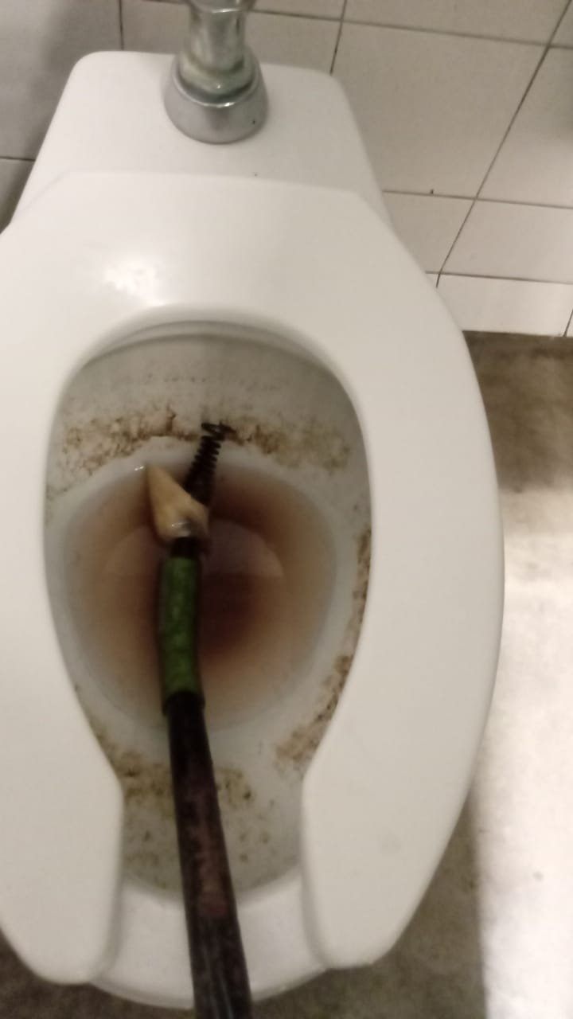
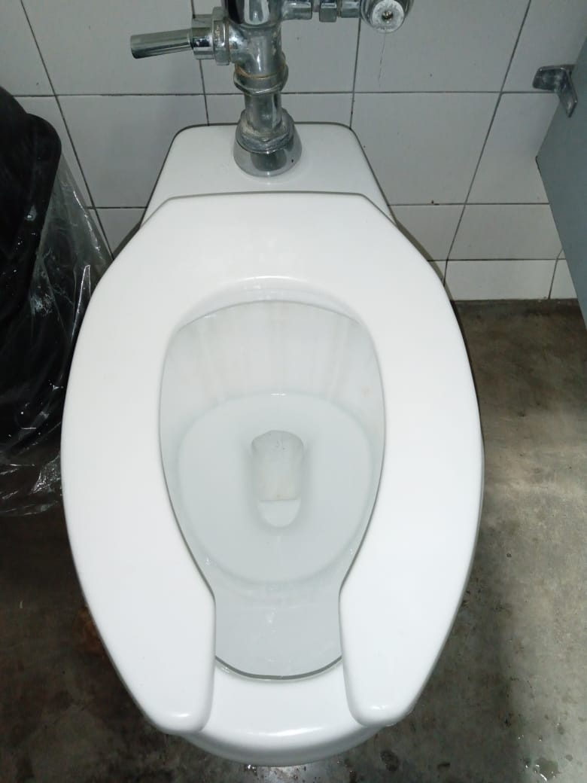
SONDEO DE INODORO EN BAÑO DE HOMBRES
ANTES
DESPUES

Slide 3
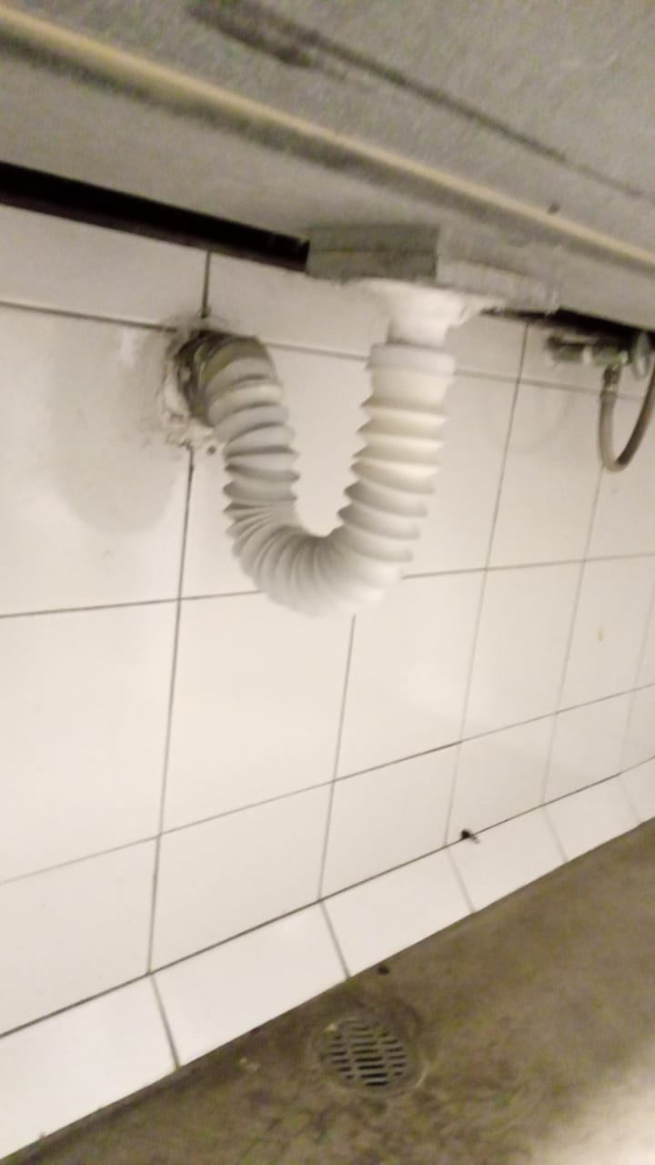
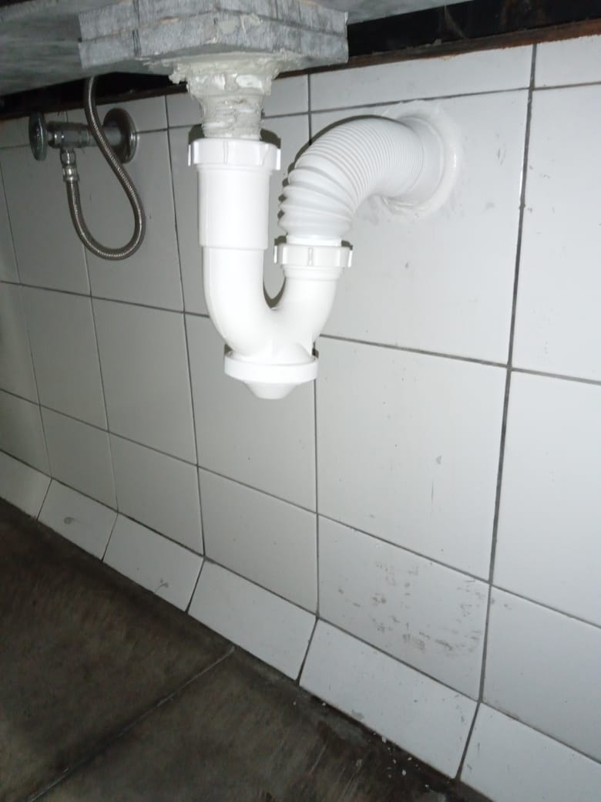
CAMBIO DE SIFÓN EN BAÑO DE HOMBRES
ANTES
DESPUES

Slide 4
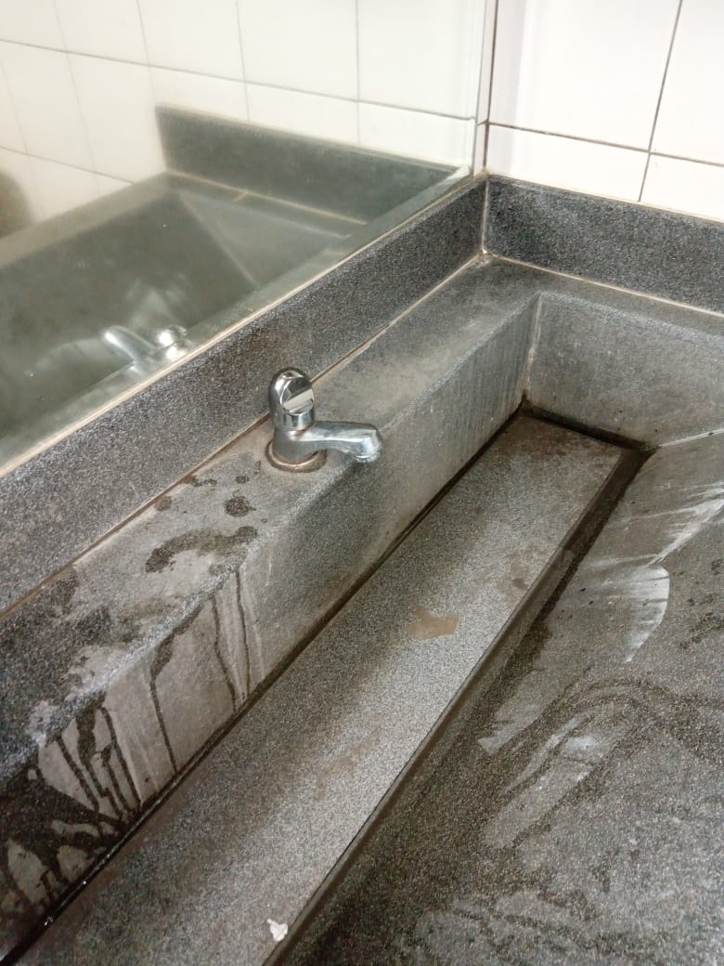
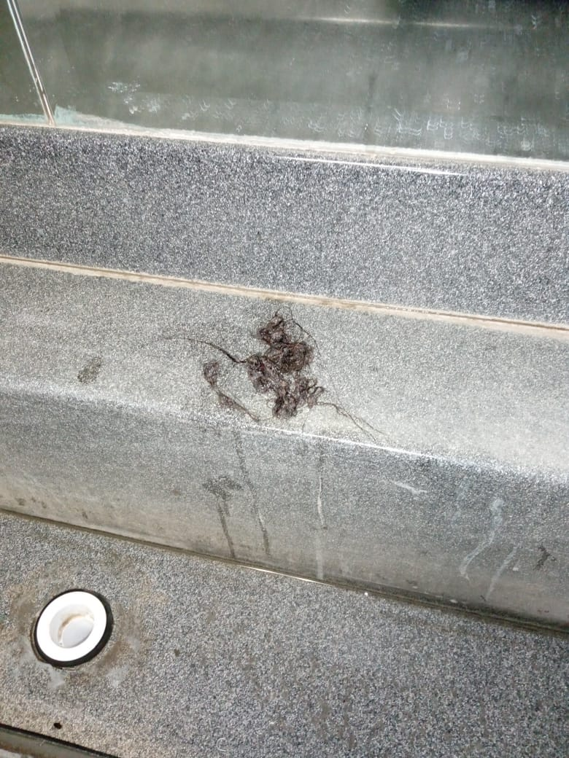
SONDEO DE LAVAMANOS, AREA FUE LIMPIADA (SÓLO SE CUENTA CON ESTA FOTO DEL DESPUÉS)
ANTES
DESPUES

Slide 5
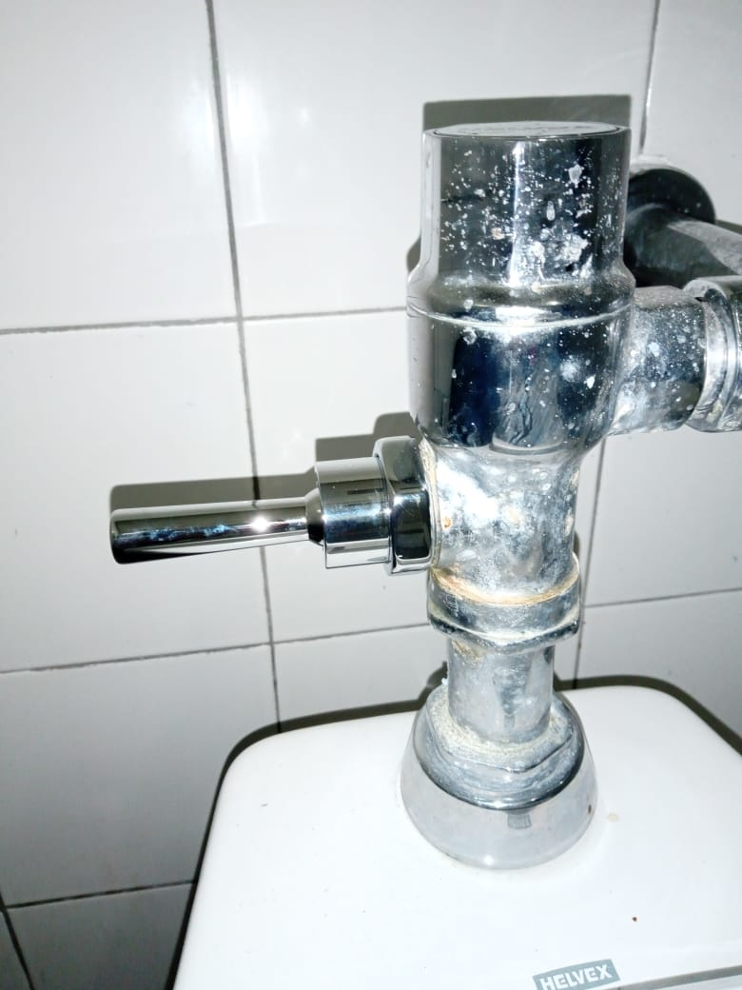
INSTALACIÓN DE MANECILLA A BAÑO DE HOMBRES
DESPUES

Slide 6
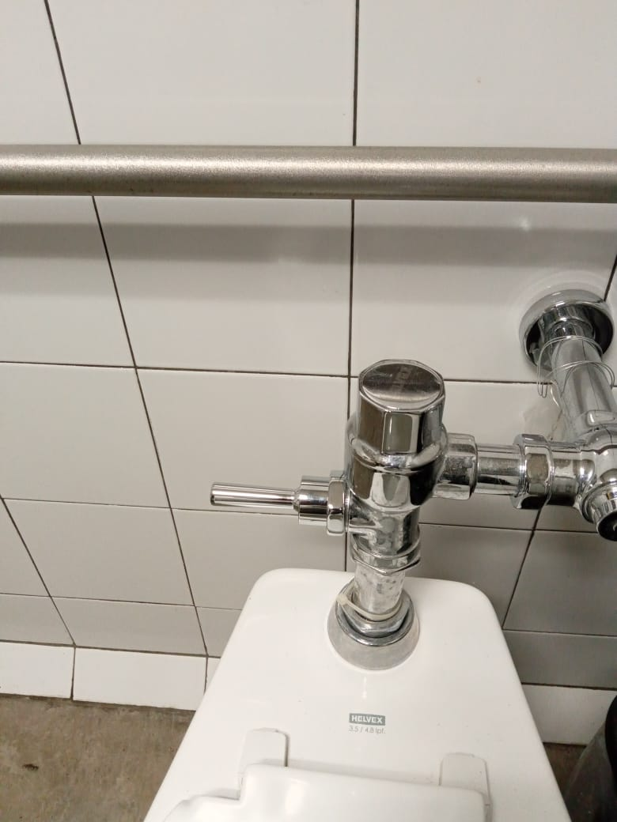
INSTALACIÓN DE MANECILLA A BAÑO DE DAMAS
DESPUES

Slide 7
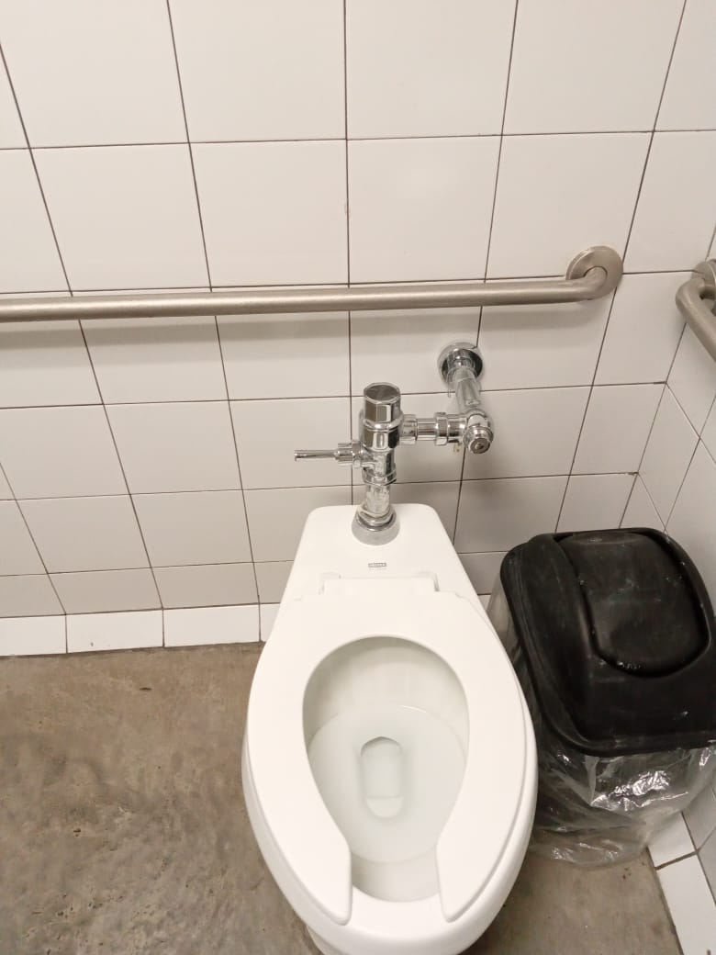
INSTALACIÓN DE MANECILLA A BAÑO DE DISCAPACITADOS
DESPUES

